Slide 1


Slide 2


Slide 3


Slide 4

API （gpt-3.5-turbo）

Slide 5
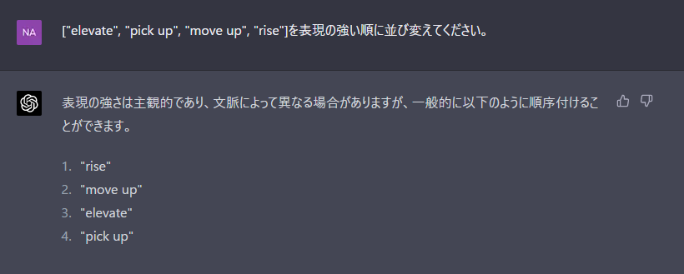
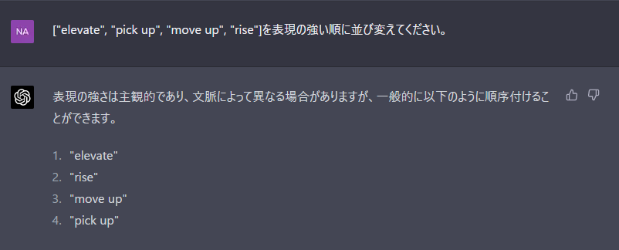
GPT-4
もう一度同じ質問をすると

Slide 6
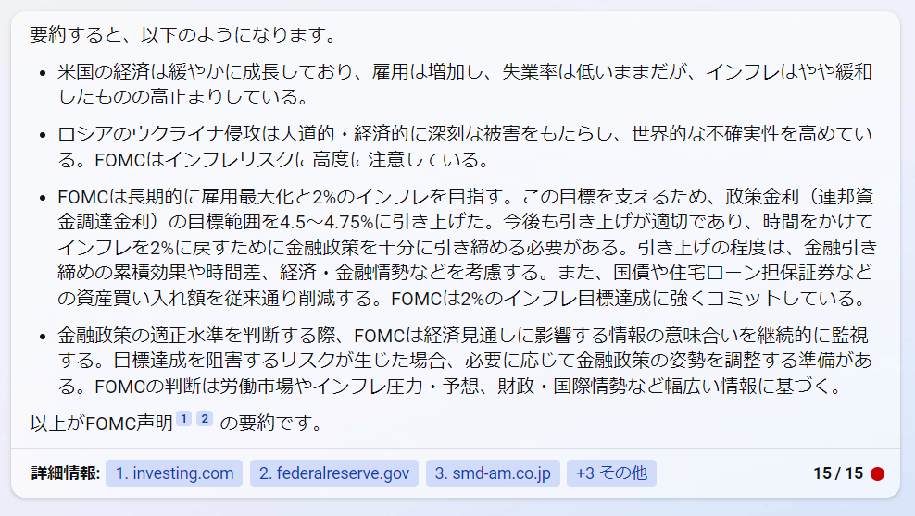

Slide 7



Slide 8



